Slide 1
LG41 IBS1.2 De bodem als basis
Onderdeel tarief berekenen – les 6

Slide 2
Wat gaan we vandaag doen?
Drie meelopers vandaag
Saldobegroting.
Telt mee in je portfolio

Slide 3
Van tarief naar saldo
Wat is een saldobegroting
Wat is een begroting?
Wat zou een saldo zijn?
Hoe komt de tariefberekening hierin terug?

Slide 4
Kosten-batenanalyse
Baten (=opbrengst)
Kosten -
Saldo

Slide 5
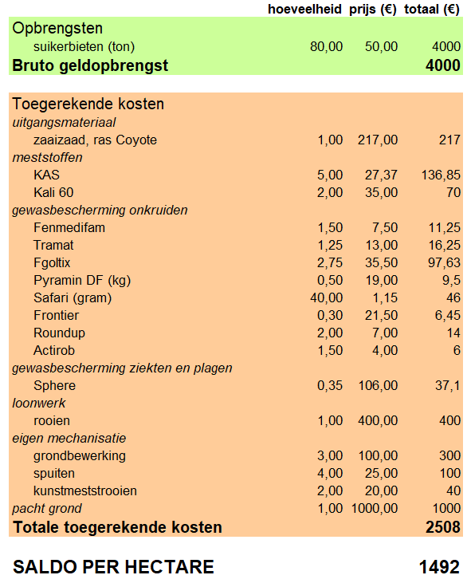
Voorbeeld

Slide 6
Portfolio-opdracht
Lees ‘m goed door
Hij staat ook op Wikiwijs
Deadline 11 januari 17:00
Dat zijn met deze les erbij 5 lessen.

Slide 7
Dat was ‘m!
Dagge bedankt zijt, da witte.

